Slide 2
Проверь посадку

Slide 4
Двадцать третье января. Классная работа.

Slide 5
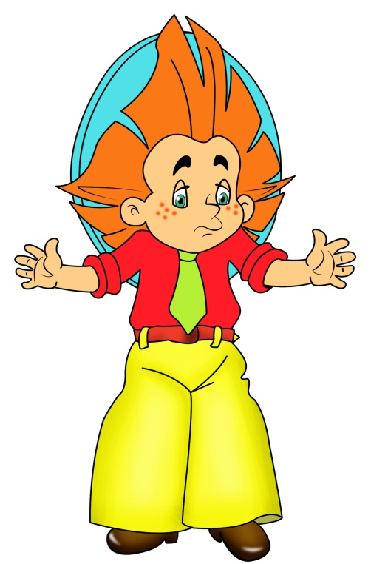
Телеграмма
Здравствуйте, ребята! Пишет Вам Незнайка. Помогите разобраться. Мне нужно объединить слова в пары, а я не могу понять, как это правильно сделать. Буду Вам очень благодарен, если поможете. Спасибо. Незнайка.

Slide 6
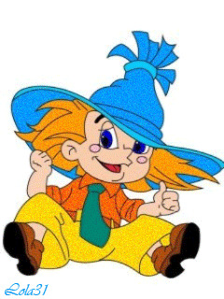
Холодный красивый горячий прекрасный
Холодный – горячий
Красивый – прекрасный

Slide 7
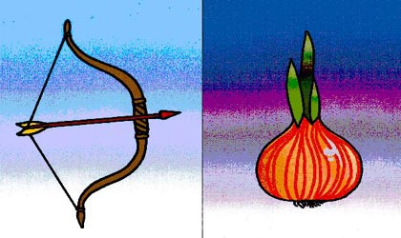
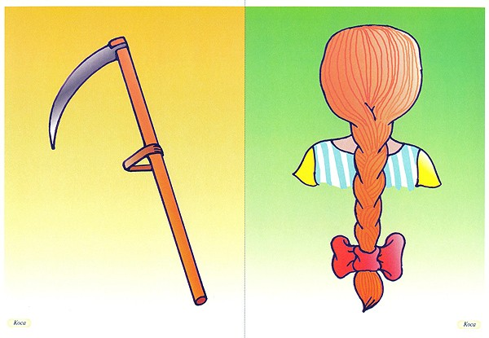
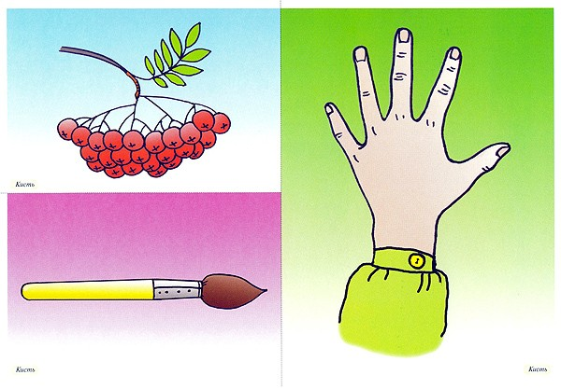
А как называются эти слова?
лук
коса
кисть

Slide 8
Синонимы Антонимы Омонимы
Повторим…
Узнаем…

Slide 9
Учебник с. 38 Упр.36

Slide 10
НАИВНЫЙ
ОПРЯТНЫЙ

Slide 11
Учебник с. 38 Упр.37

Slide 12
Град – город

Slide 13
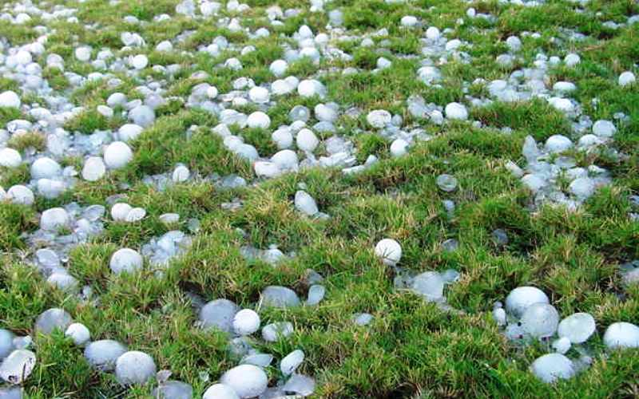
Град – осадки

Slide 14
Учебник с. 39 Упр.38

Slide 15
Свежий – испорченный
Свежий – грязный

Slide 17
син-оним
ант-оним
ом-оним
син-единый
ант-противоположный
ом-один и тот же, одинаковый
Оним – «имя», «название».

Slide 18
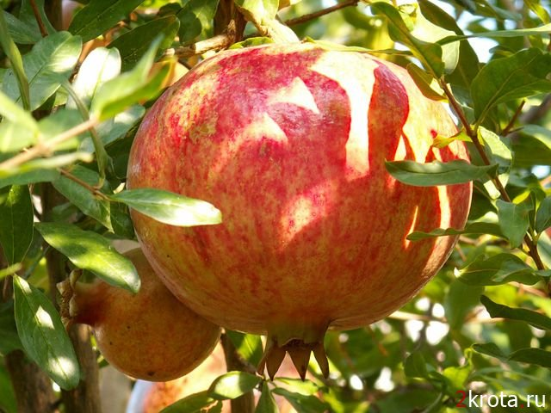
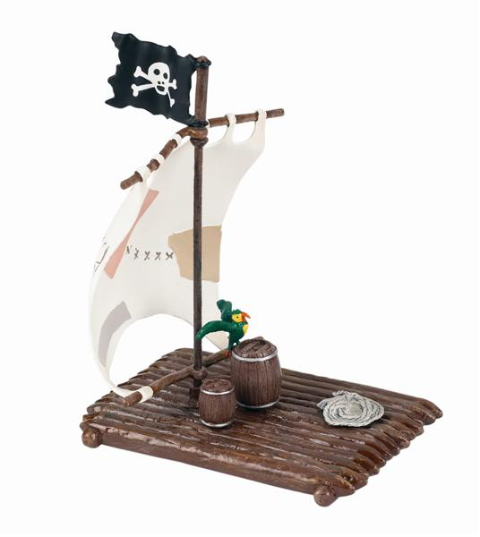
Омофоны - слова, которые звучат одинаково, но пишутся по-разному и имеют разное значение.
плод
плот

Slide 19
Антифоны - слова, с противоположным звучанием.
Равный – ровный

Slide 20
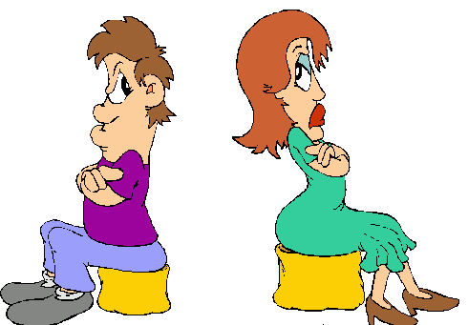
Антипатия – чувство неприязни.

Slide 21
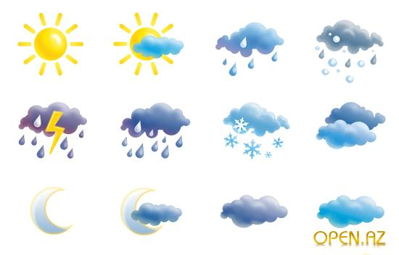
Синоптики – специалисты, дающие прогноз погоды.

Slide 22
Домашнее задание:
Творческая работа:
Составить словосочетание с омонимами, все возможные варианты: например: бить (бить в колокол, бить ключом, бить соседа)
Или учебник Упр.40
Ключ
Лист
Лук
Тройка
Рысь

Slide 23
Сегодня на уроке: Я узнал … Я понял … Мне понравилось … Было трудно… Для меня было открытием, что… Могу порадоваться успехам …

